Slide 1
INFOCOMEDOR
SISTEMA DE GESTIÓN

Slide 2
INTRODUCCION

Slide 3
OBJETIVOS
Mejorar el Proceso en caja con el objeto de hacerlo transparente y confiable.
Optimizar la calidad de atención a los clientes implementando una Base de Datos con datos relevantes que sean de interés para el negocio.
Contar con un control de stock de materia prima y consumo final toda vez que se precise.
Agilizar el proceso de facturación.

Slide 4
ESTRUCTURA

Slide 5
HERRAMIENTAS
REPOSITORIO – GOOGLE CODE
VERSIONADOR DE CODIGO - SVN
BASE DE DATOS – MySql.
SERVIDOR WEB – ZEND SERVER
BACKEND – PHP
FRONTEND – HTML; JQUERY; AJAX; BOOTSTRAP.

Slide 6
COMPONENTES DEL SISTEMA

Slide 7
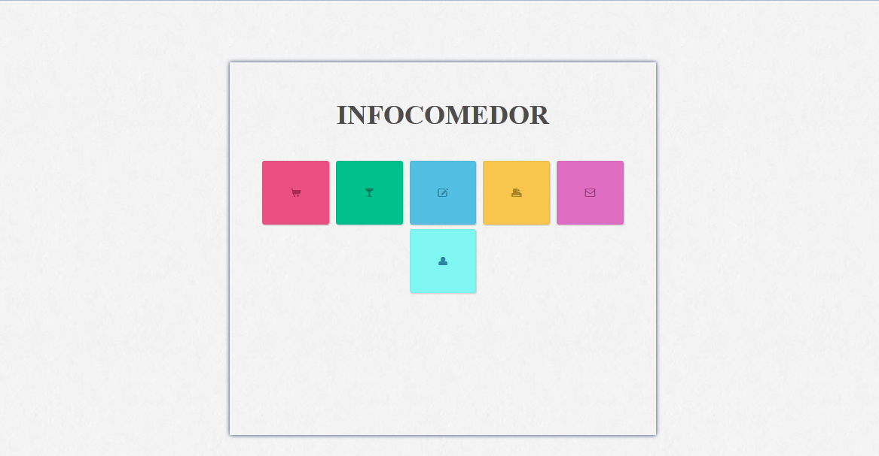
MENU

Slide 8
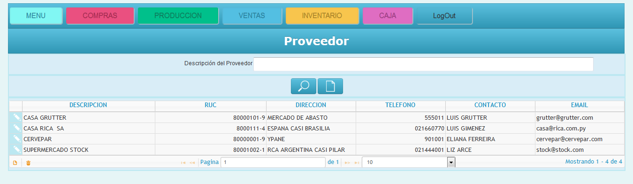
INTERFAZ

Slide 9
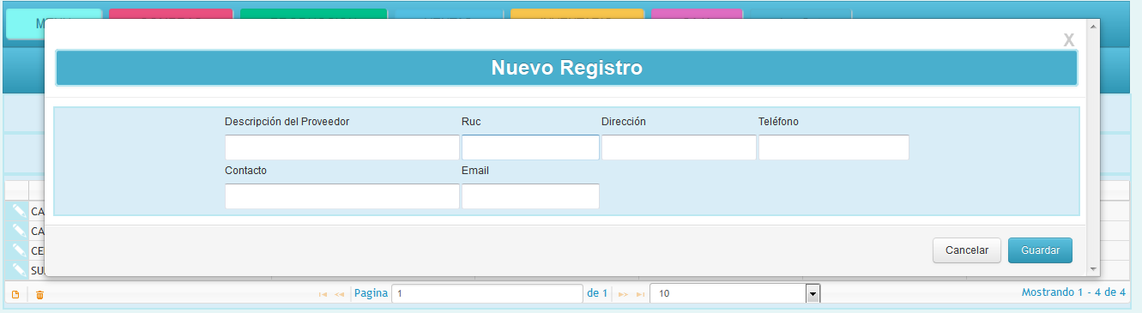
INTERFAZ

Slide 10
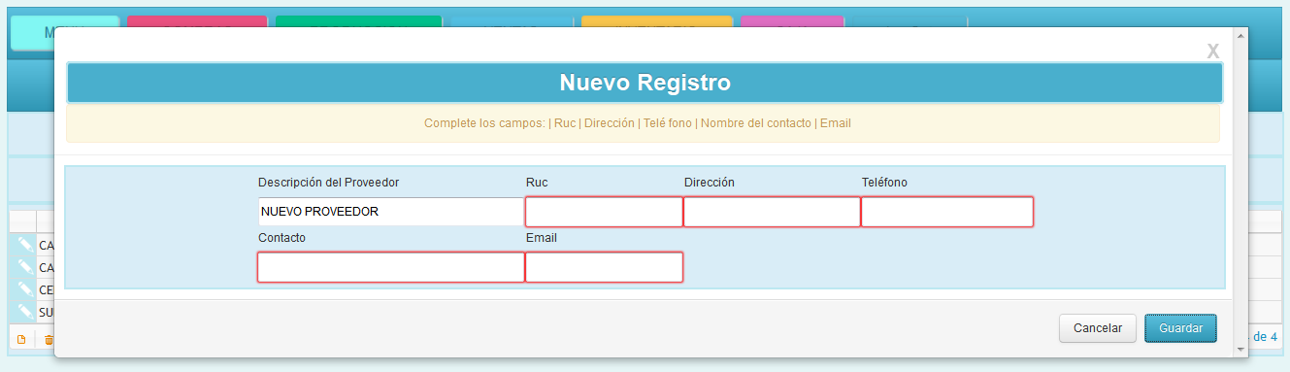
INTERFAZ

Slide 11
PRESENTACIÓN DEL SISTEMA

Slide 12
LOGIN

Slide 13
PRODUCCION

Slide 14
Requerimientos del Modulo de Producción
Registrar Productos (Materia Prima)
Registrar Recetas (Consumo Final)
Registrar Producción

Slide 15
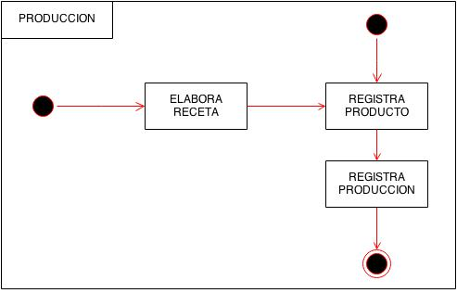
Diagrama de proceso

Slide 16
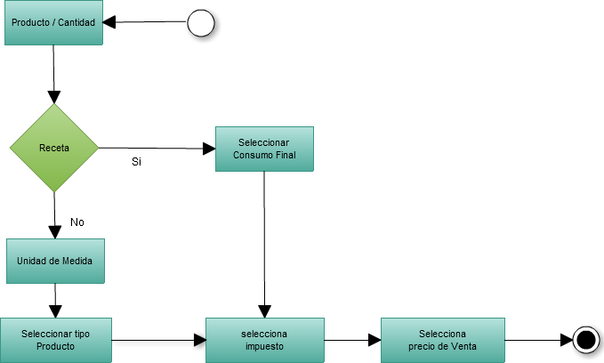
Flujo producto

Slide 17
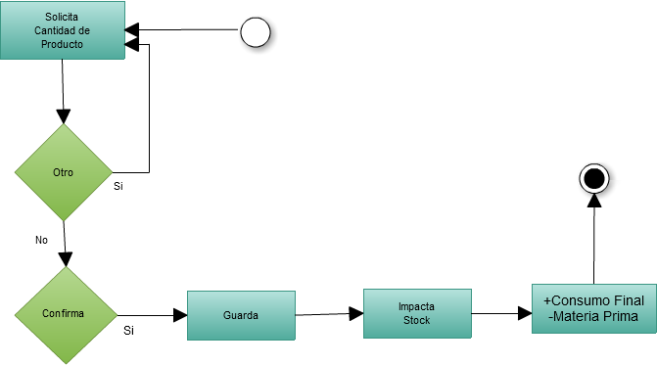
Flujo producción

Slide 18
COMPRAS

Slide 19
Requerimientos del Modulo de Compras
Se registran los datos de los proveedores.
Se registran los pagos
Aspectos adicionales a ser considerados
Contado - Crédito
Se registran egresos de dinero por compras
Aspectos adicionales a ser considerados
Compras fuera del local
Compras dentro del local
Registrar factura

Slide 20
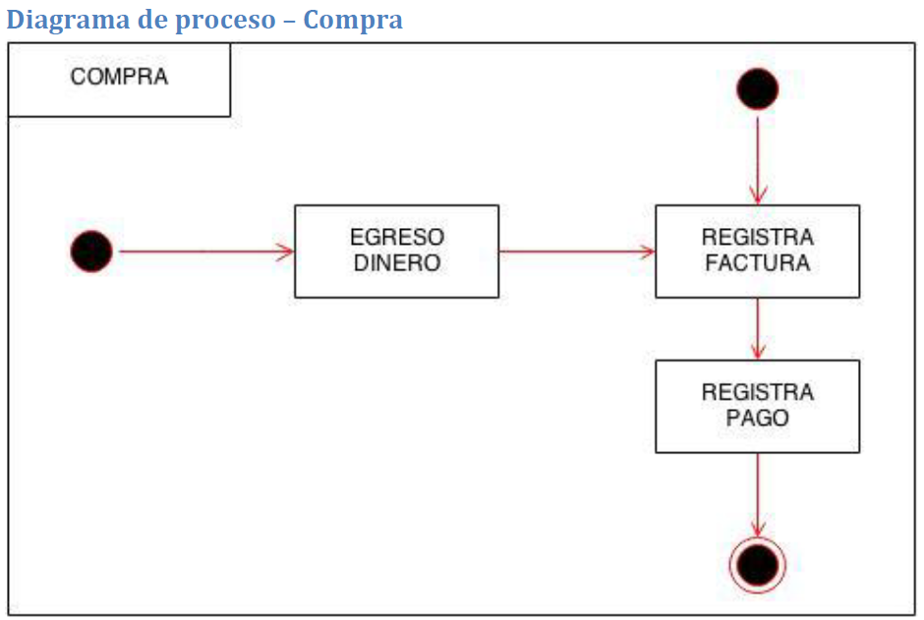
Diagrama de proceso

Slide 21
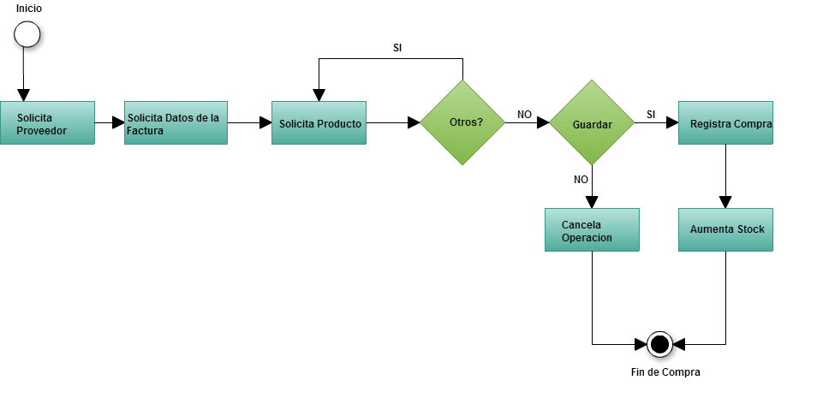
Flujo compra

Slide 22
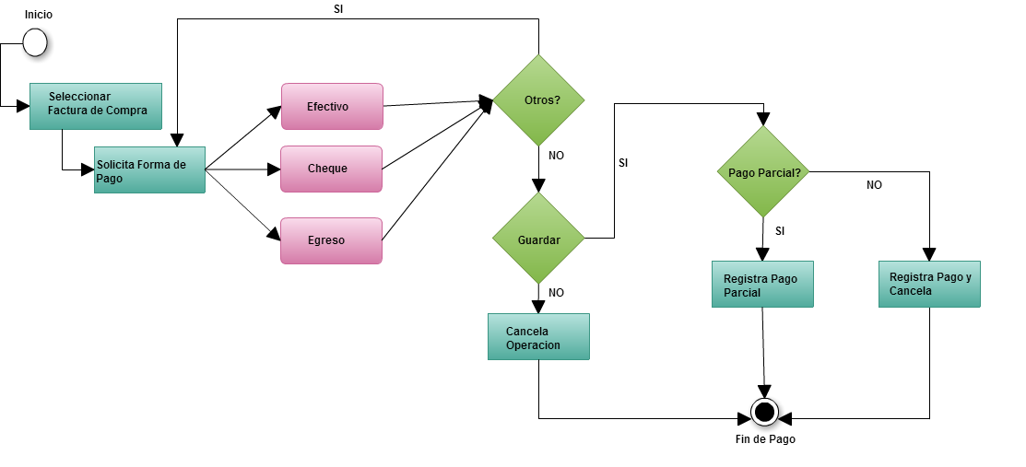
Flujo pago

Slide 23
Flujo pago

Slide 24
VENTAS

Slide 25
Requerimientos del Modulo de Venta
1. Se registraran los datos relacionados al cliente.
2. Se registra los pedidos.
3. Se realiza la facturación.
_Selecciona pedidos.
_Carga pedidos.
Aspectos adicionales a ser considerados
- Contado.

Slide 26
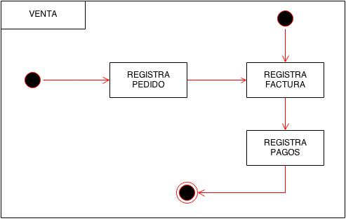
Diagrama de Proceso

Slide 27
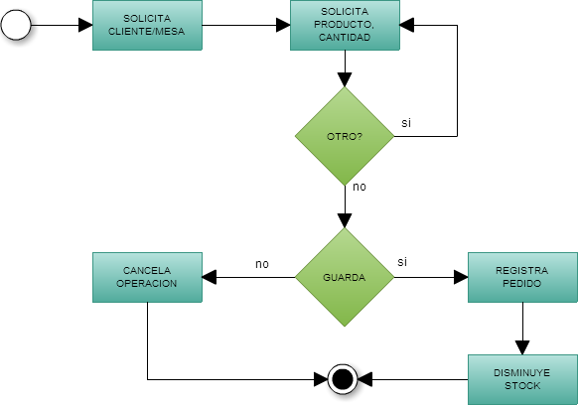
Flujo pedido

Slide 28
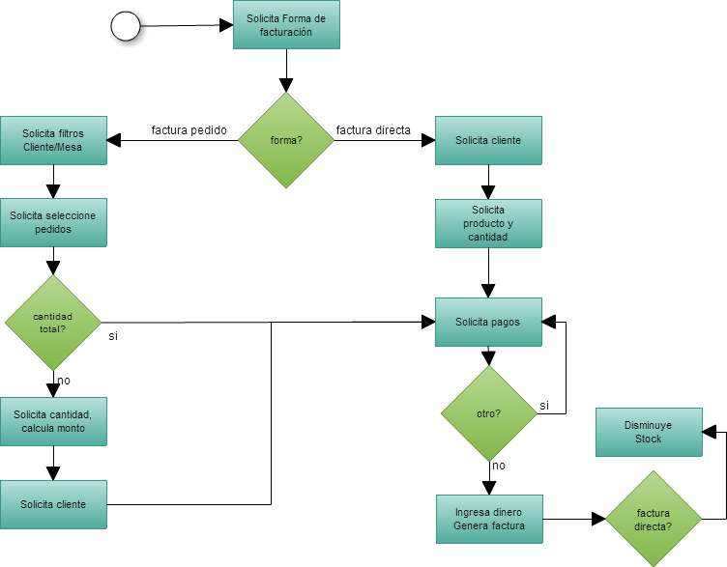
Flujo factura

Slide 29
INVENTARIO

Slide 30
Requerimientos del Modulo Inventario
Registrar inventario por producto
Calcular la diferencia
Realizar ajuste
Dar de baja un producto

Slide 31
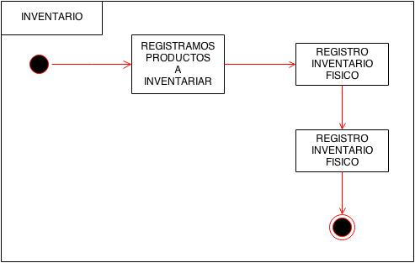
Diagrama de Proceso

Slide 32
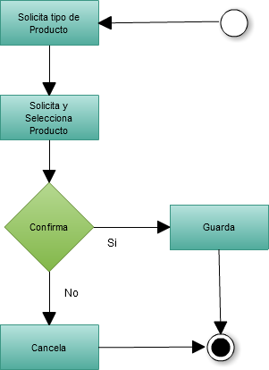
Flujo inventario

Slide 33
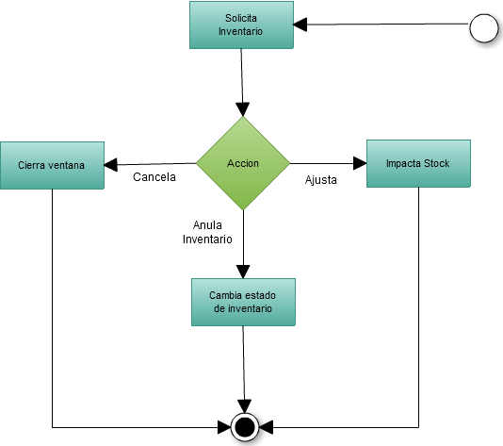
Flujo ajuste inventario

Slide 34
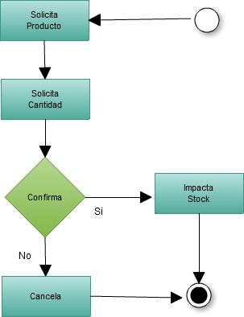
Flujo baja

Slide 35
CAJA

Slide 36
Requerimientos del Modulo de Caja
1. Se registraran los datos relacionados al ingreso y el egreso de dinero.
Aspectos adicionales a ser considerados
Se asociaran los egresos e ingresos si corresponden a la factura de compra y factura de venta.
2. Se realizaran apertura , arqueo y cierre de caja

Slide 37
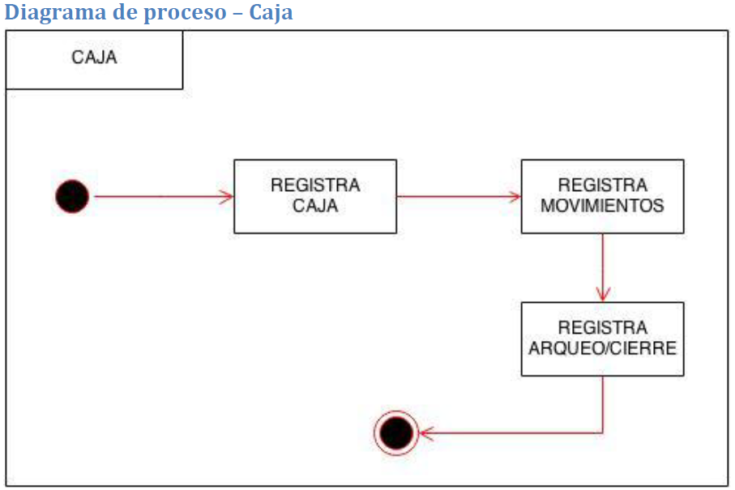
Diagrama de proceso

Slide 38
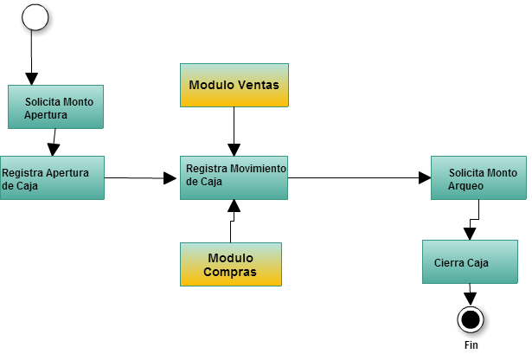
Flujo caja

Slide 39
CONCLUSION

Slide 40
GRACIAS POR LA ATENCION

